Slide 1


O Codex Alimentarius
Guilherme Antonio da Costa Júnior
Presidente da Comissão do Codex Alimentarius
guilherme.costa@agricultura.gov.br
ggguilherme@hotmail.com
Brasília, 29 de novembro de 2017

Slide 2
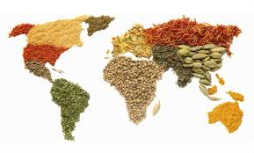
Para onde o mundo caminha em termos de segurança alimentar, consumidores, reguladores e setor privado?
Contexto Internacional
Como poderemos alimentar 9 bilhões de pessoas en 2050?
Como podemos planejar estrategicamente o atendimento a esta demanda?
Quantidade suficiente
Comércio
Inocuidade Alimentar
Segurança Alimentar

Slide 3

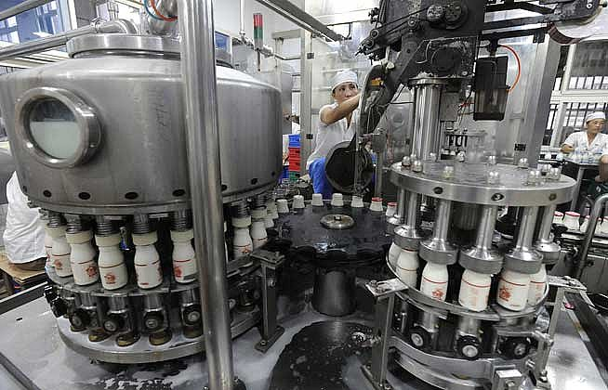
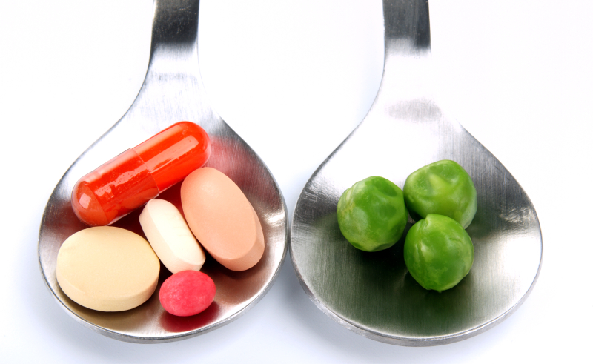
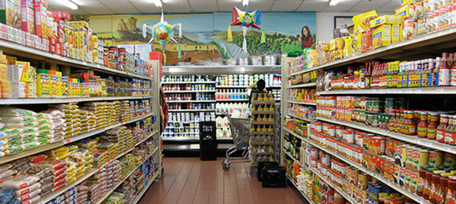
Contexto Internacional
Modificações nas práticas agrícolas
Modificações nas técnicas de processamento de alimentos
Surgimento de novos produtos industrializados
Consumo significativo de alimentos de alta tecnologia funcional

Slide 4

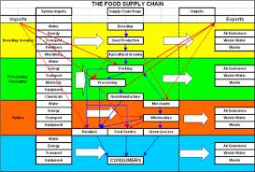
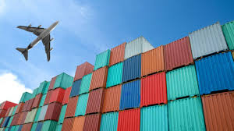


Contexto Internacional
  O aumento da demanda de alimentos exerce uma maior pressão sobre os recursos limitados
  Cadeia alimentar complexa
  Aumento do comércio internacional de alimentos / ingredientes
  Aumento do trânsito de pessoas
  Modificações nos hábitos alimentares da população

Slide 5

É inócuo o que comemos?
A quantidade de casos e surtos de enfermidades transmitidas pelos alimentos é significativa
Cada ano as enfermidades transmitidas pelos alimentos causam:
Quase 1 de cada 10 pessoas adoecerá
As crianças representam 1/3 das mortes por enfermidades transmitidas pelos alimentos
33 milhões de anos de vida saudáveis perdidos
As enfermidades transmitidas pelos alimentos podem ser mortais, especialmente em crianças <5
420000 mortes

Slide 6
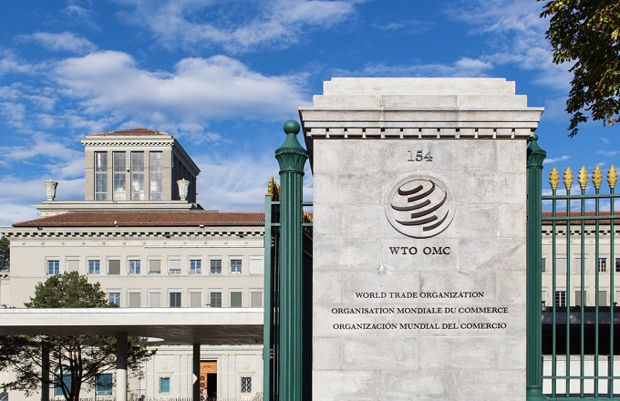
Importância no Sistema Multilateral de Comércio
  Finalização da Rodada Uruguai de Negociações Comerciais Multilaterales (Declaração de Marrakech de 15 de Abril de 1994)

Slide 7
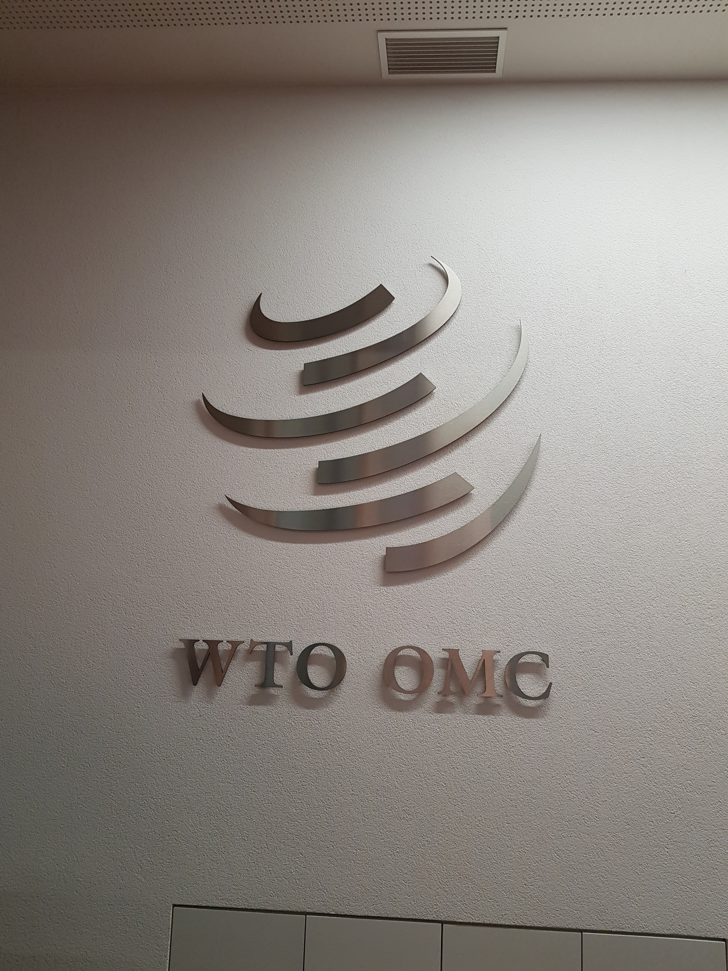
Importância no Sistema Multilateral de Comércio
  Acordo sobre a Aplicação de Medidas Sanitárias e Fitossanitárias (Acordo MSF/SPS)
  Acordo sobre Obstáculos Técnicos ao Comércio (Acordo OTC/TBT)

Slide 8

Harmonização (Art. 3.1)
Organizações que estabelecem as normas
Inocuidade alimentar
Saúde animal
Sanidade vegetal
CODEX
OIE
CIPV
Codex = FAO/OMS Comissão do Codex Alimentarius
OIE = Organização Mundial da Saúde Animal
CIPV = Convenção Internacional para a Proteção Vegetal (FAO)

Slide 9
Participação nas organizações internacionais (Art. 10.4)
Organizações que estabelecem as normas
Inocuidade alimentar
Saúde animal
Saúde vegetal
CODEX
OIE
CIPV
Codex = FAO/OMS Comissão do Codex Alimentarius
OIE = Organização Mundial da Saúde Animal
CIPV = Convenção Internacional para a Proteção Vegetal (FAO)

Slide 10


ANTES | DEPOIS
Os países não permitiam, ou criavam obstáculos para o acesso ao mercado sem justificativa científica, ou exposição à responsabilidade legal | A necessidade de apresentar justificativa científica e inclusive, exposição à responsabilidade legal

Slide 11

Importância estratégica do Codex Alimentarius
  A organização multilateral mais importante nas áreas de inocuidade alimentar e comércio
Fazemos Normas

Slide 12
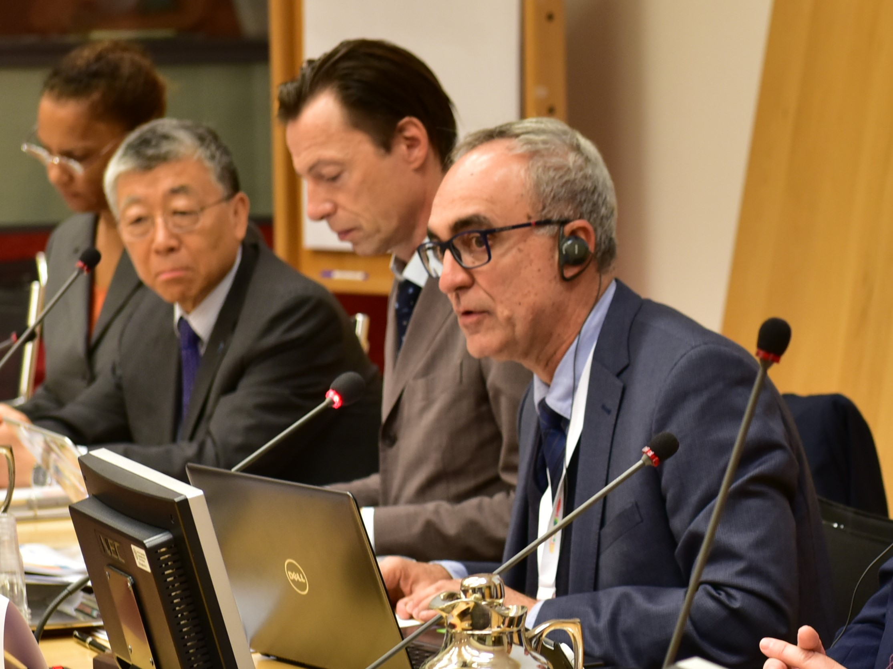
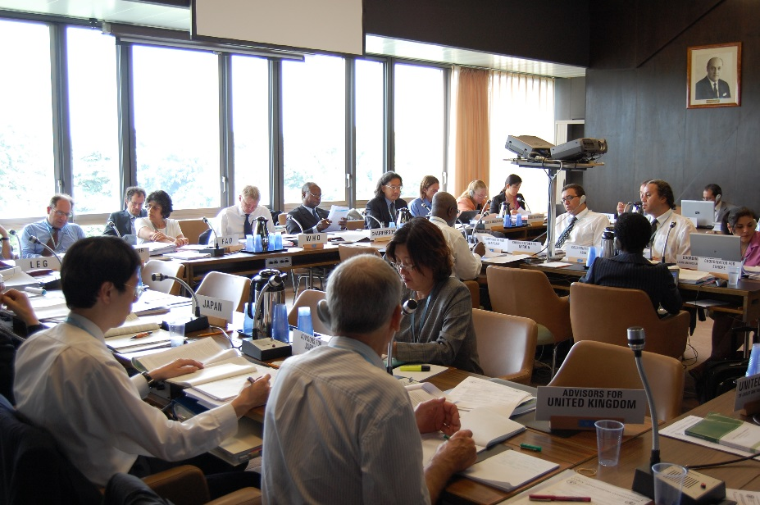
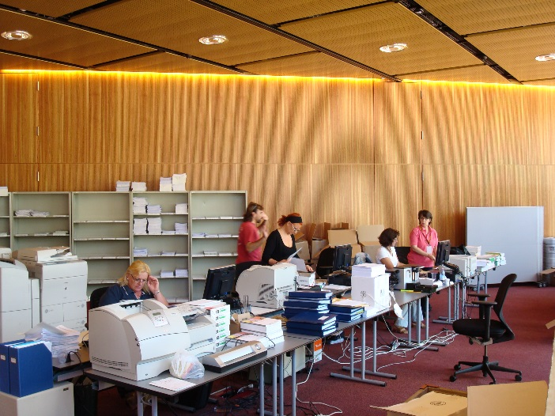
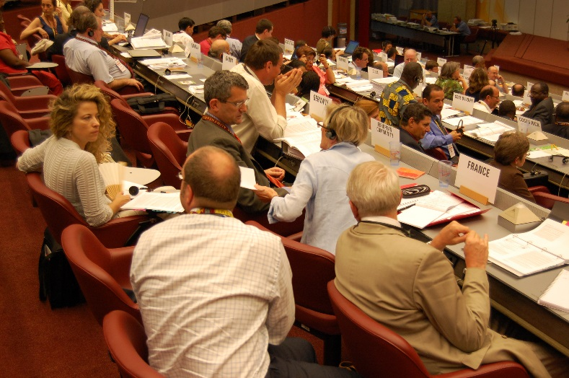
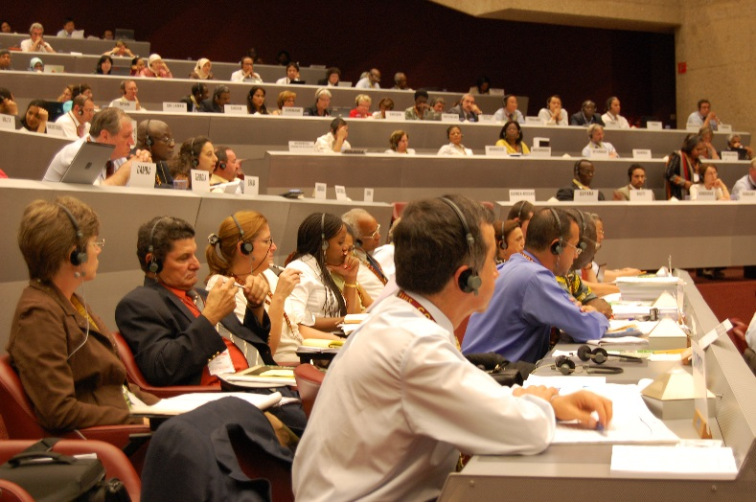
CODEX ALIMENTARIUS
Elabora normas internacionais de inocuidade e qualidade dos alimentos
187 membros, 01 organização (UE)
219 - OGI, ONGs e UN
349 Normas, códigos e recomendações

Slide 13
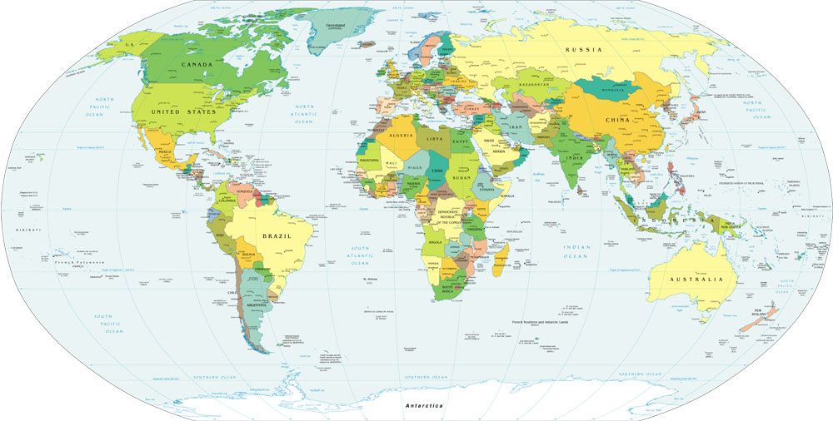
Codex Alimentarius:
Saúde pública e comércio internacional
51
2
17
23
49
33
12
Alcança todos os continentes
Os Membros representam em torno de 99% da população mundial

Slide 14
Comissão do Codex Alimentarius
Secretariado
Comitê Executivo
Comitês Horizontais
Comitês Verticais
Força Tarefa
Princípios Gerais (França)
Rotulagem
(Canadá)
ativo
dissolvido
Leite e Produtos Lácteos (Nova Zelândia)
Frutas e Hortaliças Processadas (EUA)
Suco de Frutas (Brasil)
Ração Animal
(Dinamarca)
Importação, Exportação e Sistemas de Inspeção e Certificação
(Austrália)
Peixe e Produtos da Pesca (Noruega)
Frutas e Hortaliças
Frescas (México)
Processamente e Manipulação de Alimentos Rapidamente Congelados (Tailândia)
Alimentos Derivados de Biotecnologia (Japão)
Oléos e Gorduras
(Malásia)
Cereais e Legumes
(EUA)
Ração Animal (Suíça)
Aditivos (China)
Resíduos de Agrotóxicos
(China)
inativo
Açúcar
(Reino Unido)
Higiene da Carne
(Nova Zelândia)
ativo
Contaminantes em Alimentos (Holanda)
Resíduos de Medicamentos Veterinários
(EUA)
Resistência Antimicrobiana (Coréia)
Proteínas Vegetais
(Canadá)
Higiene dos Alimentos
(EUA)
Água Mineral
(Suíça)
Chocolate e Cacau
(Suíça)
Comitês Regionais
Métodos de Análise e Amostragem (Hungria)
África
(Quênia)
América Latina e Caribe (Chile)
Nutrição e Alimentos para Dietas Especiais (Alemanha)
Ásia
(Índia)
América do Norte e Sudoeste Pacífico
(Vanuatu)
Europa
(Cazaquistão)
Oriente Médio
(Líbano)

Slide 15
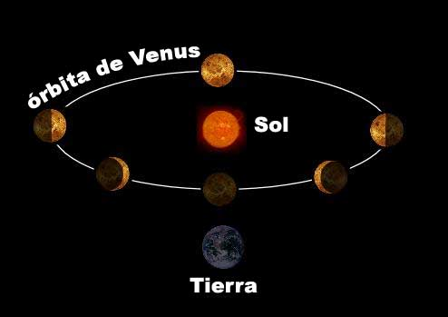
ELEMENTOS ENVOLVIDOS
políticos
realidades
econômicos
CIÊNCIA
necessidades
sociais
outros interesses

Slide 16



CIÊNCIA
ONU
Codex Alimentarius
FAO
OMS
AVALIAÇÃO DE RISCO
JECFA
Comitê de Especialistas FAO/OMS sobre Aditivos em Alimentos, Resíduos de Medicamentos Veterinários e Contaminantes (JECFA)
JMPR
Comitê de Especialistas FAO / OMS sobre Defensivos Agrícolas
JEMRA
Comité de Especialistas FAO/OMS
sobre Avaliação de
Riscos Microbiológicos (JEMRA)
JECFA
The Joint FAO/WHO Expert Committee on Food Additives
Aditivos em Alimentos e
Medicamentos Veterinários

